Slide 1
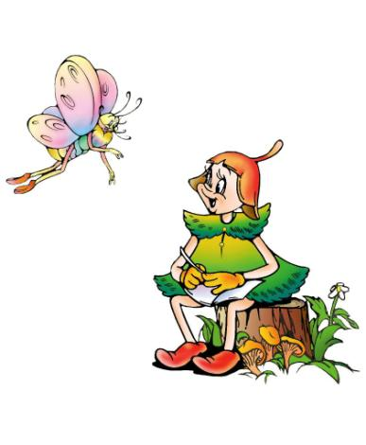
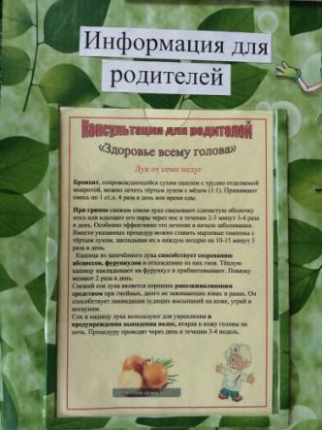
Информация для родителей.
Начало экологического воспитания закладывается в семье, поэтому для родителей подбирается материал по экологии: консультации, рекомендации, буклеты….. Родители имеют возможность ознакомиться с информацией, образовательного и воспитательного характера с использованием сказочных героев «ЭКОЛЯТ».

